Slide 1
3.6 주택 가격 예측 : 회귀 문제

Slide 2
3.6 주택 가격 예측 : 회귀 문제
분류(classification)
: 입력 데이터 포인트의 개별적인 레이블 하나를 예측하는 것이 목적
회귀(regression)
: 개별적인 레이블 대신에 연속적인 값을 예측하는 것이 목적

Slide 3

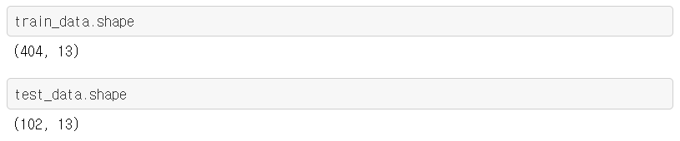

3.6 주택 가격 예측 : 회귀 문제
3.6.1 보스턴 주택 가격 데이터셋
1970년 중반 보스턴 외곽 지역의 범죄율, 지방세율 등의 데이터가 주어졌을 때 주택 가격의 중간 값 예측
$∙$ 보스턴 주택 데이터셋 로드
수치 특성
(범죄율, 방의 개수, 고속도로 접근성)
404개의 훈련 샘플, 102개의 데이터 샘플

Slide 4
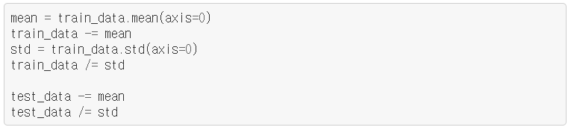

3.6 주택 가격 예측 : 회귀 문제
3.6.2 데이터 준비
상이한 스케일을 가진 값을 신경망에 주입하면 문제가 됨
네트워크가 다양하 데이터에 자동으로 맞추려 하면 학습을 더 어렵게 만듦
☞ 이런 데이터를 다루는 대표적인 방법 = 특성별로 정규화
$∙$ 데이터 정규화 하기
테스트 데이터를 정규화 할 때 사용한 값 = 훈련 데이터에서 계산한 값
Notes:
:

Slide 5
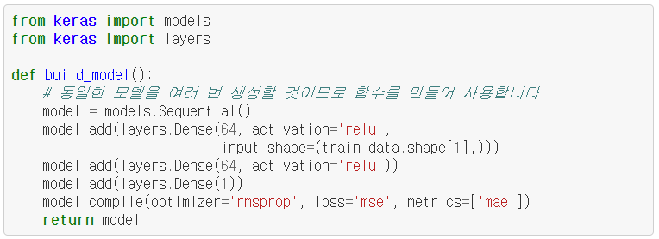

3.6 주택 가격 예측 : 회귀 문제
3.6.3 모델 구성
$∙$ 모델 정의하기
64개의 유닛을 가진
두 개의 은닉층으로
작은 네트워크 구성
☞ 훈련 데이터 개수가 적으므로 작은 모델을 사용하여 과대 적합을 피함

Slide 6
3.6 주택 가격 예측 : 회귀 문제
3.6.3 모델 구성
mse(평균 제곱 곱차, mean squared error)
: 예측과 타깃 사이 거리의 제곱, 회귀 문제에서 널리 사용되는 손실 함수
MAE(평균 절대 오차, Mean absolute Error)
: 예측과 타깃 사이 거리의 절댓값, 훈련하는 동안 모니터링

Slide 7
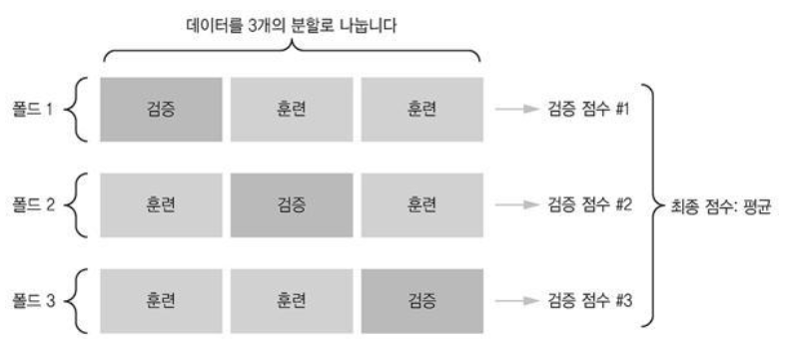
3.6 주택 가격 예측 : 회귀 문제
3.6.4 K-겹 검증을 사용한 훈련 검증
$↓$ 3-겹 교차 검증
데이터를 K개의 분할로 나누고
-> K개의 모델을 각각 만들어 K-1에서 훈련
-> 나머지 분할에서 평가
모델의 검증 점수 = K개의 검증 점수 평균

Slide 8
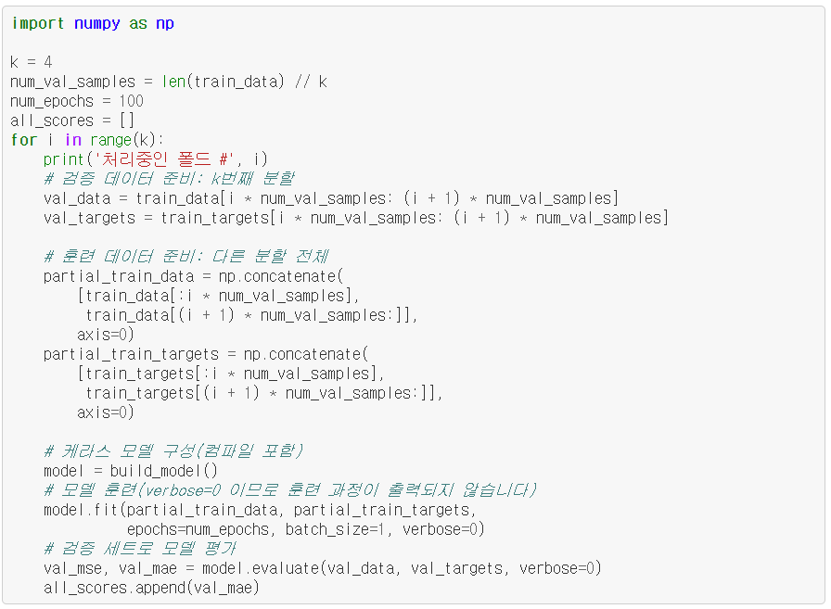

3.6 주택 가격 예측 : 회귀 문제
3.6.4 K-겹 검증을 사용한 훈련 검증
$∙$ K-겹 검증하기

Slide 9
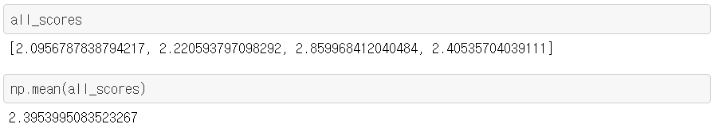
3.6 주택 가격 예측 : 회귀 문제
3.6.4 K-겹 검증을 사용한 훈련 검증
결과
검증 점수
평균값

Slide 10
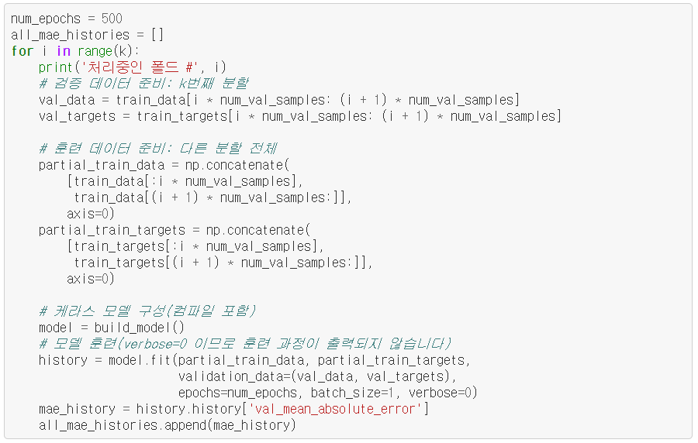
3.6 주택 가격 예측 : 회귀 문제
3.6.4 K-겹 검증을 사용한 훈련 검증
$∙$ 각 폴드에서 검증 점수를 로그에 저장하기

Slide 11
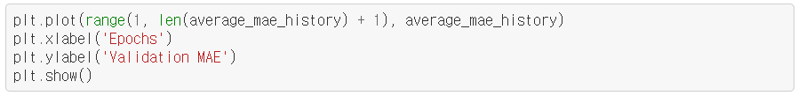
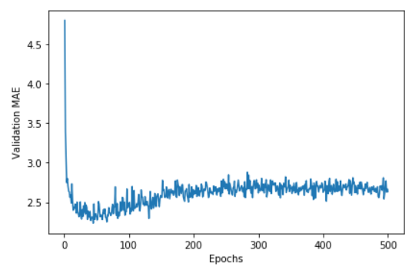
3.6 주택 가격 예측 : 회귀 문제
3.6.4 K-겹 검증을 사용한 훈련 검증
$∙$ K-겹 검증 점수 평균을 기록하기
$∙$ 검증 점수 그리기

Slide 12
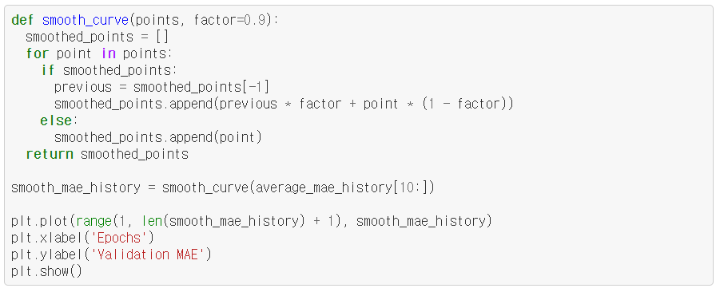
3.6 주택 가격 예측 : 회귀 문제
3.6.4 K-겹 검증을 사용한 훈련 검증
곡선의 다른 부분과 스케일이 많이 다른 첫 10개 데이터 포인트
부드러운 곡선을 얻기 위해 각 포인트를 이전 포인트의
지수 이동 평균(exponential moving average)으로 대체
$∙$ 처음 10개의 데이터 포인트를 제외한 검증 점수 그리기

Slide 13
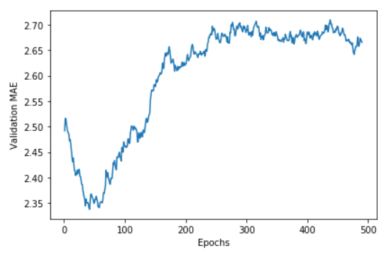
3.6 주택 가격 예측 : 회귀 문제
3.6.4 K-겹 검증을 사용한 훈련 검증
$↓$처음 10개의 데이터 포인트를 제외한 에포크별 검증 MAE
이 지점 이후로 과대적합이 시작됨
검증 MAE가 80번째 에포크 이후에 줄어드는 것이 멈춤

Slide 14
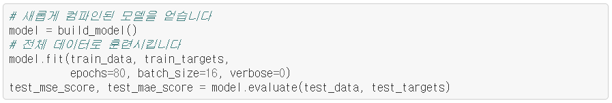

3.6 주택 가격 예측 : 회귀 문제
3.6.4 K-겹 검증을 사용한 훈련 검증
$∙$ 최종 모델 훈련하기
$∙$ 최종 결과

Slide 15
3.6 주택 가격 예측 : 회귀 문제
3.6.5 정리
회귀는 분류에서 사용했던 것과는 다른 손실 함수를 사용
평균 제곱 오차(MSE)는 회귀에서 자주 사용되는 손실 함수
회귀에서 사용되는 평가 지표는 분류와 다르다.
일반적인 회귀 지표는 평균 절대 오차(MAE)이다.
입력 데이터의 특성이 서로 다른 범위를 가지면 전처리 단계에서 각 특성을 개별적으로 스케일 조정해야 한다.
가용한 데이터가 적다면 K-겹 검증을 사용하는 것이 신뢰할 수 있는 모델 평가 방법이다.
가용한 훈련 데이터가 적다면 과대적합을 피하기 위해 은닉층의 수를 줄인 모델이 좋다.

Slide 16
3.7 요약
• 이제 벡터 데이터를 사용하여 가장 일반적인 머신 러닝인 이진 분류, 다중 분류, 스칼라 회귀 작업을 다룰 수 있습니다
• 보통 원본 데이터를 신경망에 주입하기 전에 전처리해야 합니다.
• 데이터에 범위가 다른 특성이 있다면 전처리 단계에서 각 특성을 독립적으로 스케일 조정해야 합니다.
• 훈련이 진행됨에 따라 신경망의 과대적합이 시작되고 새로운 데이터에 대해 나쁜 결과를 얻게 됩니다.
• 훈련 데이터가 많지 않으면 과대적합을 피하기 위해 1개 또는 2개의 은닉 층을 가진 신경망을 사용합니다.
• 데이터가 많은 범주로 나뉘어 있을 때 중간층이 너무 작으면 정보의 병목이 생길 수 있습니다.
• 회귀는 분류와 다른 손실 함수와 평가 지표를 사용합니다.
• 적은 데이터를 사용할 때는 K-겹 검증이 신뢰할 수 있는 모델 평가를 도와줍니다.

Slide 17
감사합니다

